Slide 1
Χειρουργική Νοσηλευτική Ι (E)
Ανοικτά Ακαδημαϊκά Μαθήματα στο ΤΕΙ Αθήνας
Ενότητα 10: Τραχειοστομία
Μ. Μπουζίκα, Χ. Τσίου, Β. Κουτσοπούλου
Τμήμα Νοσηλευτικής
Το περιεχόμενο του μαθήματος διατίθεται με άδεια Creative Commons εκτός και αν αναφέρεται διαφορετικά | Το έργο υλοποιείται στο πλαίσιο του Επιχειρησιακού Προγράμματος «Εκπαίδευση και Δια Βίου Μάθηση» και συγχρηματοδοτείται από την Ευρωπαϊκή Ένωση (Ευρωπαϊκό Κοινωνικό Ταμείο) και από εθνικούς πόρους.

Slide 2
Χειρουργική Νοσηλευτική Ι (Ε)
Γ’ Εξάμηνο
Τμήμα Νοσηλευτικής, ΤΕΙ Αθήνας 2013 Το Εργαστήριο Διδάσκεται Σε Ομάδες 20 Ατόμων Από Τους Εξής Καθηγητές:
Μ. Μπουζίκα, Χ. Τσίου, Β. Κουτσοπούλου, Ο. Γκοβίνα, Σ. Παρισσόπουλος, Θ. Στρουμπούκη, Γ. Τούλια, Θ. Κατσούλας

Slide 3
Ενδείξεις τραχειοστομίας
Οξεία απόφραξη αεραγωγού όταν δεν είναι εφικτή η διασωλήνωση από το στόμα,
Μετεγχειρητική προστασία των αεραγωγών σε περίπλοκη επέμβαση στη περιοχή του τραχήλου,
Παρατεταμένη διασωλήνωση – ανάγκη για μηχανικό αερισμό στη ΜΕΘ,
Αναρρόφηση βρογχικών εκκρίσεων που δεν αντιμετωπίζονται με συμβατικούς τρόπους,
Αναδόμηση αεραγωγού (Ca λάρυγγα).

Slide 4
Τι πρέπει να γνωρίζετε
Ανατομία και φυσιολογία ανώτερου αναπνευστικού συστήματος,
Φυσιολογία καρδιαγγειακού συστήματος,
Ενδείξεις τραχειοστομίας,
Συμπτώματα αναπνευστικής δυσχέρειας και απόφραξης του αεραγωγού,
Υλικό επείγουσας ανάγκης στο τμήμα,
Τύπους τραχειοσωλήνα,
Τακτική ιδρύματος – αναρρόφηση.

Slide 5
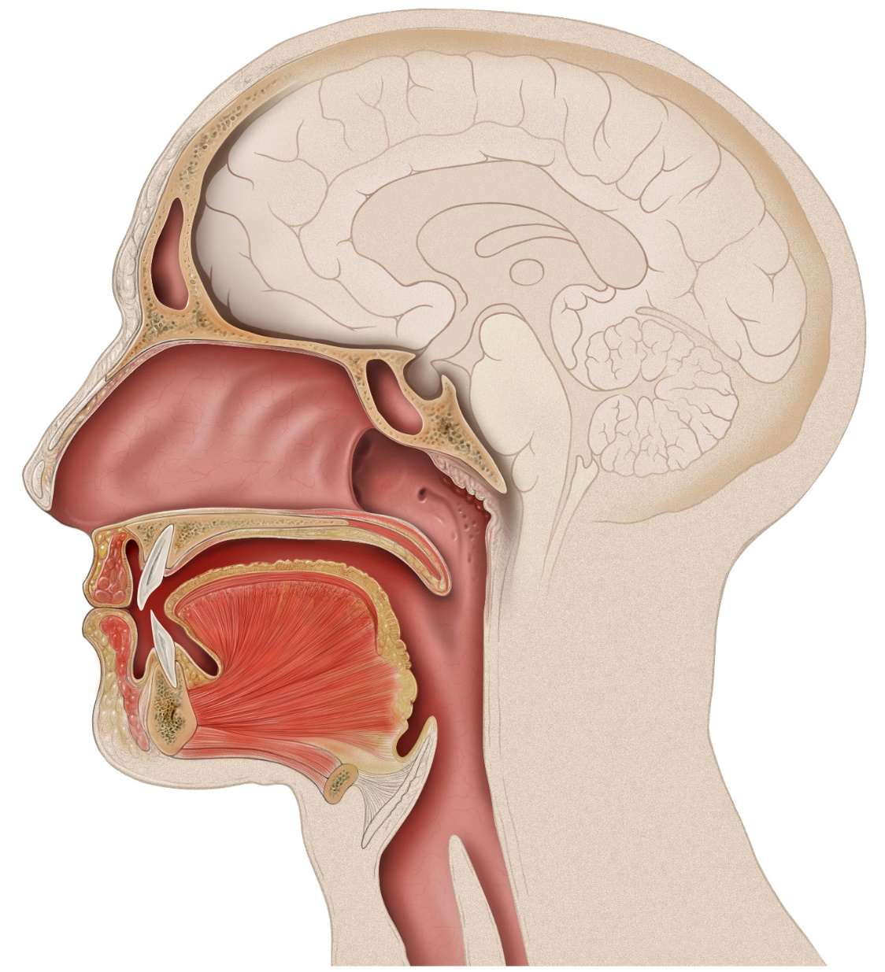
Ανώτερο αναπνευστικό
Άνω ρινική κόγχη
Μετωπιαίος κόλπος
Σφηνοειδής κόλπος
Στόμιο ευσταχιανής σάλπιγγας
Μέση ρινική κόγχη
Κάτω ρινική κόγχη
Ρινοφάρυγγας
Μύτη
Φαρυγγική αμυγδαλή
Μαλακή Υπερώα
Ρινικές θαλάμες
Υπερώια (παρίσθμια)
Σκληρή υπερώα
Στοματοφάρυγγας
Γλώσσα
Λαρυγγοφάρυγγας
Γλωσσική αμυγδαλή
Επιγλωττίδα
Οισοφάγος
Υοειδές οστό
Λάρυγγας (φωνητικό αντηχείο)
Θυρεοειδής χόνδρος
Γλωττίδα
Φωνητικές χορδές
“Head lateral mouth anatomy”, από Dcoetzee διαθέσιμο με άδεια CC BY 2.5

Slide 6
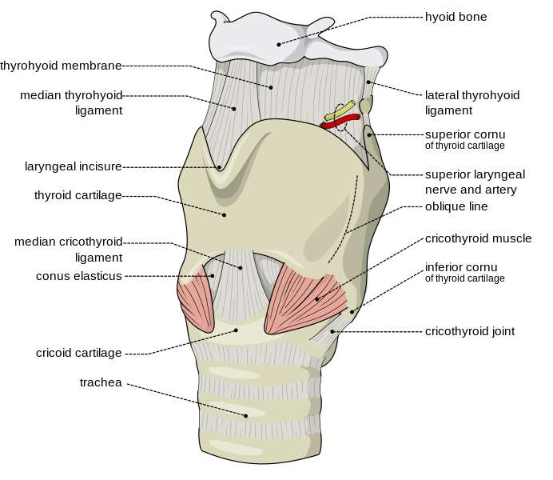
Ανατομία - Τραχεία
Θυρεοειδής χόνδρος
Κρικοειδής χόνδρος
Δεύτερο, τρίτο και τέταρτο ημικρίκιο της τραχείας
Κάθετη τομή της τραχείας για τραχειοστομία
“Larynx external en”, από Quuxplusone διαθέσιμο με άδεια CC BY-SA 2.5
“Gray952”, από Keenan Pepper διαθέσιμο ως κοινό κτήμα

Slide 7
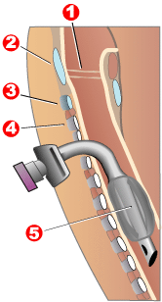
Τραχειοσωλήνας (1 από 3)
“Tracheostomy tube”, από Enigma51, διαθέσιμο με άδεια CC BY 2.0 DE
“Traqueostomia”, από Rhcastilhos, διαθέσιμο ως κοινό κτήμα

Slide 8
Τραχειοσωλήνας (2 από 3)
Air
Tracheostomy tube
“Head neck tracheostomy”, από Tedburke, διαθέσιμο ως κοινό κτήμα

Slide 9
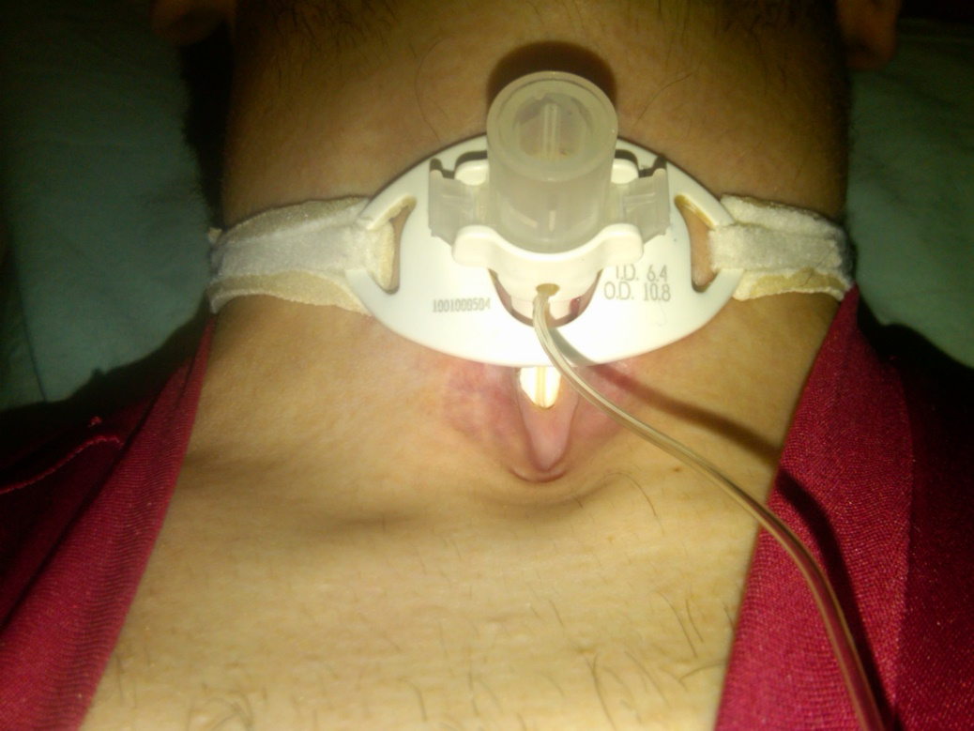
Τραχειοσωλήνας (3 από 3)
Strap holds tracheostomy tube in place
Tracheostomy tube
“Figure 2”, από wikispaces.com, διαθέσιμο ως κοινό κτήμα
“Trach looks good! antibiotic series end”, από Alin S Living with Autism ,διαθέσιμο με άδεια CC BY-NC-SA 2.0

Slide 10
Τραχειοστομία – ορισμός
Τραχειοτομή είναι η χειρουργική ή διαδερμική τομή της τραχείας για να δημιουργηθεί αεραγωγός.
Τραχειοστομία είναι η τραχειακή στομία ή η οπή ως αποτέλεσμα της τραχειοτομής.
Χειρουργική ή διαδερμική – Διαφορές.
Προσωρινή ή μόνιμη.

Slide 11
Διαδικασία τραχειοστομίας
Παρακολουθείστε τα παρακάτω βίντεο:
Tracheotomy - 3D Medical Animation

Slide 12
Να θυμάστε… O ρόλος σας ως νοσηλευτές; (1 από 2)
Ο ασθενής που φέρει τραχειοσωλήνα έχει ανάγκη.
συχνής νοσηλευτικής εκτίμησης και παρακολούθησης του αναπνευστικού συστήματος (αναπνοές, δυσχέρεια, βήχας, χορήγηση Ο₂, εφύγρανση Ο₂, αναρρόφηση, νεφελοποιητές),
Συχνής φροντίδας της στομίας λόγω του κινδύνου επιπλοκών (λοίμωξη, απόφραξη),
Ψυχολογικής υποστήριξης και χρήσης μη λεκτικών μέσων επικοινωνίας.
Να γίνεται έλεγχος του συστήματος αναρρόφησης σε κάθε βάρδια.

Slide 13
Να θυμάστε… O ρόλος σας ως νοσηλευτές; (2 από 2)
Έλεγχος σε κάθε βάρδια και διασφάλιση ύπαρξης κατάλληλου υλικού επείγουσας ανάγκης σε σημείο προσιτό και εμφανές.
κίνδυνος μη προγραμματισμένης αποδιασωλήνωσης ή απόφραξης.

Slide 14
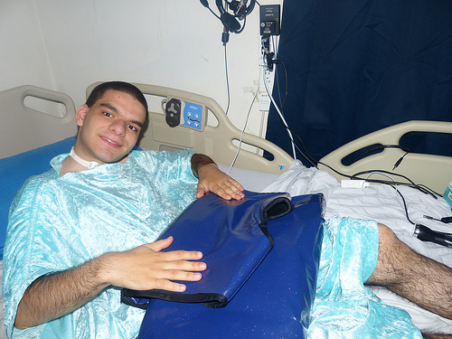
Η τραχειοστομία… (1 από 2)
προκαλεί σημαντικές φυσιολογικές αλλαγές στη διαδικασία της αναπνοής.
μειώνει το έργο της αναπνοής, καθώς μειώνει το νεκρό χώρο μεταξύ του άνω και κάτω αναπνευστικού συστήματος.
παρακάμπτει τις κανονικές διαδικασίες της αύξησης της θερμοκρασίας, το φιλτράρισμα και την ύγρανση που πραγματοποιείται συνήθως γίνεται στον ανώτερο αεραγωγό (Price, 2004).
αποτρέπει την ομιλία, καθώς ο αέρας περνά μέσω του σωλήνα στο μπροστινό μέρος του λαιμού και όχι μέσω των φωνητικών χορδών.
“All 100% on my belly”, από Alin S Living with Autism , διαθέσιμο με άδεια CC BY-NC-SA 2.0

Slide 15
Η τραχειοστομία… (2 από 2)
καταστέλλει το αντανακλαστικό του βήχα κάνοντας το λιγότερο αποτελεσματικό και έτσι η αναρρόφηση είναι απαραίτητη
επηρεάζει το μηχανισμό της κατάποσης (απευαισθητοποίηση του λάρυγγα και φάρυγγα) και παρεμποδίζει την ανύψωση του λάρυγγα (Hales, 2004).

Slide 16
Ο σωλήνας τραχειοστομίας…
μπορεί να προκαλέσει ερεθισμό, προκαλώντας αυξημένη παραγωγή πτυέλων.
με το cuff φουσκωμένο, εμποδίζει τον ασθενή να καταπιεί, και ίσως χρειαστεί και αναρρόφηση στόματος με καθετήρα yankauer, εκτός από τραχειακή αναρρόφηση.
Οι ασθενείς με τραχειοστομία είναι πιθανό να είναι ανήσυχοι, φοβούνται για τη βατότητα του σωλήνα τους και αποζητούν ευαισθησία, εμπειρία και σχέση εμπιστοσύνης από τους νοσηλευτές τους (Griffiths και Jones, 2002).

Slide 17
Επιπλοκές τραχειοστομίας
Παρακολουθείστε το παρακάτω βίντεο:
Clinical Complications of Tracheostomy

Slide 18
Βιβλιογραφία
Woodrow P (2002) Managing patients with a tracheostomy in acute care. Nursing Standard 16(44) 39-46
Παθολογική-Χειρουργική Νοσηλευτική, Donna D. Ignatavicius, M. Linda Workman - Επιμέλεια: Ασπασία Βασιλειάδου

Slide 19
Τέλος Ενότητας

Slide 20
Σημειώματα

Slide 21
Σημείωμα Αναφοράς
Copyright Τεχνολογικό Εκπαιδευτικό Ίδρυμα Αθήνας, Μερόπη Μπούζικα 2014. Μερόπη Μπούζικα. «Χειρουργική Νοσηλευτική Ι (Ε). Ενότητα 10: Τραχειοστομία». Έκδοση: 1.0. Αθήνα 2014. Διαθέσιμο από τη δικτυακή διεύθυνση: ocp.teiath.gr.

Slide 22
Σημείωμα Αδειοδότησης
Το παρόν υλικό διατίθεται με τους όρους της άδειας χρήσης Creative Commons Αναφορά, Μη Εμπορική Χρήση Παρόμοια Διανομή 4.0 [1] ή μεταγενέστερη, Διεθνής Έκδοση. Εξαιρούνται τα αυτοτελή έργα τρίτων π.χ. φωτογραφίες, διαγράμματα κ.λ.π., τα οποία εμπεριέχονται σε αυτό. Οι όροι χρήσης των έργων τρίτων επεξηγούνται στη διαφάνεια «Επεξήγηση όρων χρήσης έργων τρίτων».
Τα έργα για τα οποία έχει ζητηθεί άδεια αναφέρονται στο «Σημείωμα Χρήσης Έργων Τρίτων».
[1] http://creativecommons.org/licenses/by-nc-sa/4.0/
Ως Μη Εμπορική ορίζεται η χρήση:
που δεν περιλαμβάνει άμεσο ή έμμεσο οικονομικό όφελος από την χρήση του έργου, για το διανομέα του έργου και αδειοδόχο
που δεν περιλαμβάνει οικονομική συναλλαγή ως προϋπόθεση για τη χρήση ή πρόσβαση στο έργο
που δεν προσπορίζει στο διανομέα του έργου και αδειοδόχο έμμεσο οικονομικό όφελος (π.χ. διαφημίσεις) από την προβολή του έργου σε διαδικτυακό τόπο
Ο δικαιούχος μπορεί να παρέχει στον αδειοδόχο ξεχωριστή άδεια να χρησιμοποιεί το έργο για εμπορική χρήση, εφόσον αυτό του ζητηθεί.

Slide 23
Επεξήγηση όρων χρήσης έργων τρίτων
©
Δεν επιτρέπεται η επαναχρησιμοποίηση του έργου, παρά μόνο εάν ζητηθεί εκ νέου άδεια από το δημιουργό.
διαθέσιμο με άδεια CC-BY
Επιτρέπεται η επαναχρησιμοποίηση του έργου και η δημιουργία παραγώγων αυτού με απλή αναφορά του δημιουργού.
διαθέσιμο με άδεια CC-BY-SA
Επιτρέπεται η επαναχρησιμοποίηση του έργου με αναφορά του δημιουργού, και διάθεση του έργου ή του παράγωγου αυτού με την ίδια άδεια.
διαθέσιμο με άδεια CC-BY-ND
Επιτρέπεται η επαναχρησιμοποίηση του έργου με αναφορά του δημιουργού.
Δεν επιτρέπεται η δημιουργία παραγώγων του έργου.
διαθέσιμο με άδεια CC-BY-NC
Επιτρέπεται η επαναχρησιμοποίηση του έργου με αναφορά του δημιουργού.
Δεν επιτρέπεται η εμπορική χρήση του έργου.
διαθέσιμο με άδεια CC-BY-NC-SA
Επιτρέπεται η επαναχρησιμοποίηση του έργου με αναφορά του δημιουργού
και διάθεση του έργου ή του παράγωγου αυτού με την ίδια άδεια.
Δεν επιτρέπεται η εμπορική χρήση του έργου.
διαθέσιμο με άδεια CC-BY-NC-ND
Επιτρέπεται η επαναχρησιμοποίηση του έργου με αναφορά του δημιουργού.
Δεν επιτρέπεται η εμπορική χρήση του έργου και η δημιουργία παραγώγων του.
διαθέσιμο με άδεια
CC0 Public Domain
Επιτρέπεται η επαναχρησιμοποίηση του έργου, η δημιουργία παραγώγων αυτού και η εμπορική του χρήση, χωρίς αναφορά του δημιουργού.
διαθέσιμο ως κοινό κτήμα
Επιτρέπεται η επαναχρησιμοποίηση του έργου, η δημιουργία παραγώγων αυτού και η εμπορική του χρήση, χωρίς αναφορά του δημιουργού.
χωρίς σήμανση
Συνήθως δεν επιτρέπεται η επαναχρησιμοποίηση του έργου.

Slide 24
Διατήρηση Σημειωμάτων
Οποιαδήποτε αναπαραγωγή ή διασκευή του υλικού θα πρέπει να συμπεριλαμβάνει:
το Σημείωμα Αναφοράς
το Σημείωμα Αδειοδότησης
τη δήλωση Διατήρησης Σημειωμάτων
μαζί με τους συνοδευόμενους υπερσυνδέσμους.

Slide 25
Χρηματοδότηση
Το παρόν εκπαιδευτικό υλικό έχει αναπτυχθεί στo πλαίσιo του εκπαιδευτικού έργου του διδάσκοντα.
Το έργο «Ανοικτά Ακαδημαϊκά Μαθήματα στο ΤΕΙ Αθήνας» έχει χρηματοδοτήσει μόνο την αναδιαμόρφωση του εκπαιδευτικού υλικού.
Το έργο υλοποιείται στο πλαίσιο του Επιχειρησιακού Προγράμματος «Εκπαίδευση και Δια Βίου Μάθηση» και συγχρηματοδοτείται από την Ευρωπαϊκή Ένωση (Ευρωπαϊκό Κοινωνικό Ταμείο) και από εθνικούς πόρους.

